Slide 1
Gestion des versions avec GIT

Slide 2
Plan de cours
Présentation des logiciel de gestion des version
Initiation au repository local avec GIT
La gestion de l’historique des modifications
La gestion des branches
L’utilisation des dépôt distants
L’interet des stashs

Slide 3
Pourquoi utiliser un logiciel de gestion des versions?
Suivre les modifications apportées à un projet de manière précise.
Travailler en équipe sur un projet en permettant à plusieurs personnes de travailler sur le même code en parallèle, avec gestion des conflits.
Faciliter la collaboration avec des développeurs distants en permettant de partager facilement le code et les modifications.

Slide 4
Qu’est ce que GIT
GIT est un logiciel de gestion de versions open source qui permet de suivre l'historique des modifications apportées à un projet de manière efficace et organisée. GIT a été initialement développé par Linus Torvalds, le créateur du noyau Linux, en 2005.
GIT est utilisé dans de nombreux (pratiquement tous) projets de développement de logiciels, mais il peut également être utilisé pour suivre les modifications de tout type de fichier (texte, images, vidéos, etc.). GIT est souvent utilisé conjointement avec des outils en ligne tels que GitHub, GitLab ou Bitbucket pour faciliter la collaboration et le partage de code.

Slide 5
Concepts de base GIT 1 – Repository (dépôt)
un dépôt GIT est un emplacement où sont stockées les informations sur les commits, les branches et les fichiers du projet. Un dépôt peut être local (sur votre ordinateur) ou distant (hébergé sur un serveur).

Slide 6
Concepts de base GIT 2 – Remote (dépôt distant)
Un dépôt distant est un dépôt GIT hébergé sur un serveur et accessible à distance. Vous pouvez utiliser un dépôt distant pour partager votre code avec d'autres personnes ou pour travailler en équipe sur un projet.

Slide 7
Concepts de base GIT 3 – Commit (version)
Commit : un commit est une modification apportée à un projet qui est enregistrée dans l'historique de GIT. Un commit peut être vu comme une "version" du projet à un instant donné. Chaque commit est identifié par un identifiant unique (hash) qui permet de le retrouver et de le visualiser facilement.

Slide 8
Concepts de base GIT 4 – Branch (branche)
Une branche est une copie indépendante du projet qui permet de travailler sur de nouvelles fonctionnalités ou de corriger des bugs sans affecter la version principale du projet (la branche "master"). Une fois que les modifications apportées à la branche sont terminées, elles peuvent être fusionnées (merged) dans la branche principale.

Slide 9
Concepts de base GIT R – Merge (fusion)
Le merge consiste à combiner les modifications apportées à une branche avec une autre branche. Par exemple, si vous avez travaillé sur une nouvelle fonctionnalité dans une branche "feature", vous pouvez la fusionner dans la branche principale (la branche "master") une fois que les modifications sont terminées.

Slide 10
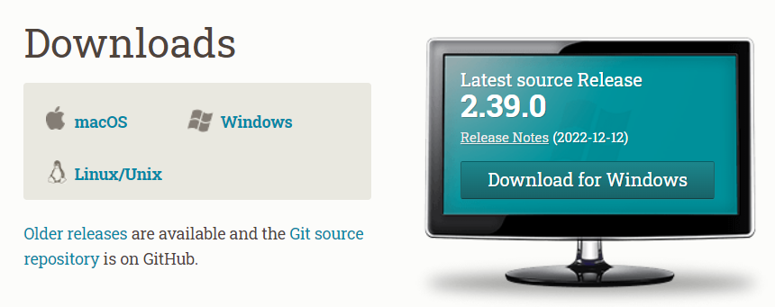
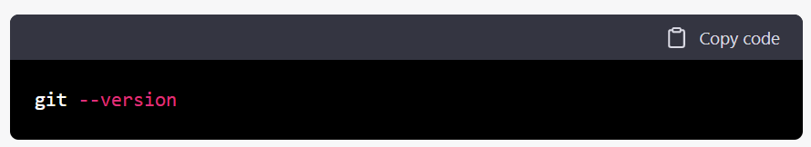
Comment installer git sur mon ordinateur?
Téléchargez l'installateur de GIT sur le site officiel : https://git-scm.com/downloads
Exécutez l'installateur et suivez les instructions à l'écran pour installer GIT.
Une fois l'installation terminée, ouvrez votre terminal (ou "invite de commandes" sous Windows) et vérifiez que GIT est bien installé en tapant la commande suivante :
Vous devriez voir afficher la version de GIT que vous venez d'installer. Si vous obtenez un message d'erreur, vérifiez que GIT est bien installé et que le chemin d'accès à l'exécutable GIT est correctement configuré dans votre variable d'environnement PATH.

Slide 11
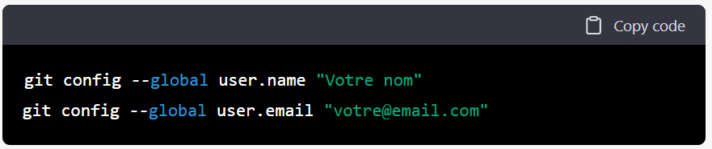
Configuration de Git
Une fois GIT installé, vous pouvez configurer votre nom et votre adresse email en utilisant les commandes suivantes :
Cette configuration est importante car elle sera utilisée pour identifier les auteurs des commits dans l'historique de GIT.
Vous pouvez vérifier votre configuration avec git config --list

Slide 12
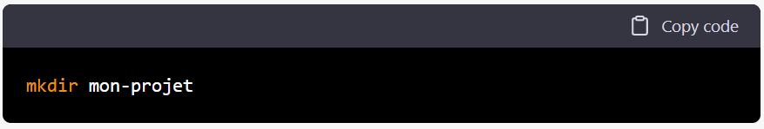
Comment créer un nouveau dépôt GIT 1 – Créez le dossier
Créez un répertoire pour votre projet sur votre ordinateur en utilisant votre explorateur de fichiers ou en tapant la commande suivante dans votre terminal :

Slide 13
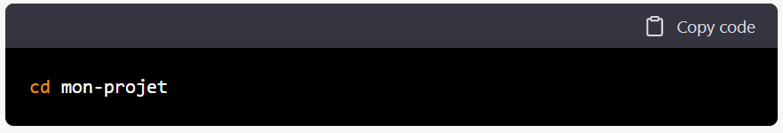
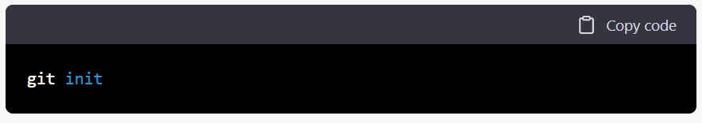
Comment créer un nouveau dépôt GIT 2 – Initialisez le dossier
Accédez au dossier en tapant la commande cd mon_projet
Initialiser le repository an utilisant la commande git init
Vous pouvez vérifier l’état du repository avec git status qui devrait vous indiquer que vous êtes sur la branche "master" et que le dépôt est vide (aucun fichier n'a été ajouté).

Slide 14
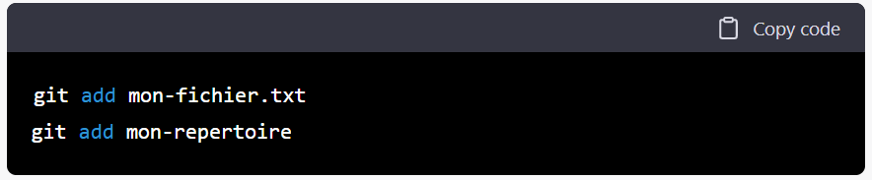
Ajout des fichiers
Ajoutez les fichiers à votre dépôt avec votre éditeur de texte ou en les copaint dans votre dossier. Puis indexez les dans la configuration du repository en utilisant la commande git add suivie du nom du fichier ou du répertoire :
Vous pouvez également ajouter tous les fichiers du répertoire en utilisant la commande git add .

Slide 15
Différence entre git add –all et git add .
La commande git add --all permet d'ajouter tous les fichiers modifiés ou nouvellement créés dans le répertoire courant et ses sous-répertoires au prochain commit. Elle inclut également les fichiers qui ont été supprimés du répertoire et qui sont marqués pour suppression dans l'index GIT.
La commande git add . permet quant à elle d'ajouter tous les fichiers modifiés ou nouvellement créés dans le répertoire courant et ses sous-répertoires au prochain commit, (en version1) elle exclut les fichiers qui ont été supprimés du répertoire et qui sont marqués pour suppression dans l'index GIT.
En version (2.x) les deux commandes sont pareille

Slide 16
Comment exclure des fichier et des dossier de l’indexation GIT ?
Le fichier .gitignore est un fichier de configuration qui permet de spécifier les fichiers et répertoires que GIT doit ignorer lors de l'ajout de fichiers à l'index ou lors de la création de commits. Cela peut être utile pour exclure certains fichiers qui ne sont pas pertinents pour le projet (par exemple, les fichiers de configuration locaux ou les fichiers de build générés) ou qui ne doivent pas être partagés avec d'autres membres de l'équipe (par exemple, des fichiers contenant des mots de passe ou des informations sensibles).
Pour utiliser un fichier .gitignore, vous devez créer un fichier nommé .gitignore dans le répertoire racine de votre projet et y ajouter une liste des fichiers ou répertoires à ignorer, un par ligne. Vous pouvez utiliser des jokers (*) pour indiquer des motifs de fichiers ou de répertoires à ignorer.

Slide 17
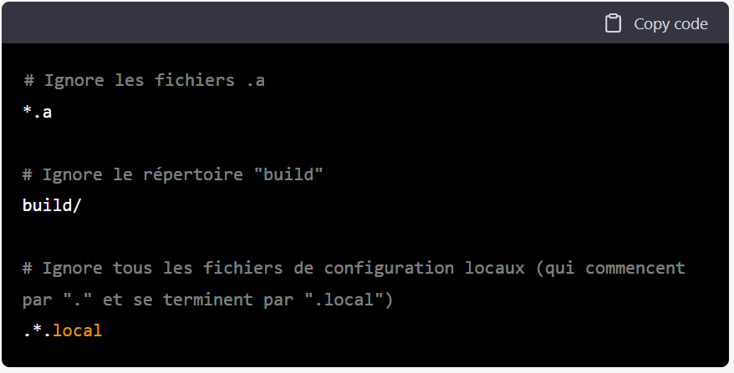
Exemple du fichier .gitignore
Une fois que vous avez créé et configuré votre fichier .gitignore, vous pouvez l'ajouter à votre dépôt GIT en utilisant la commande git add .gitignore et faire un commit des modifications avec la commande git commit.

Slide 18
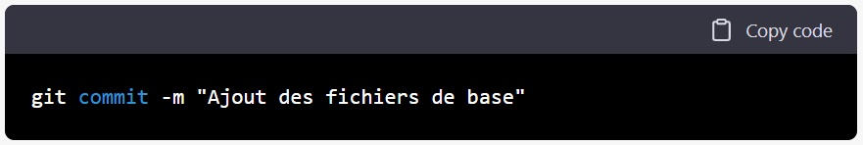
Valider les modifications et création d’une version
Faites un commit des fichiers ajoutés en utilisant la commande git commit
Le message entre guillemets ("Ajout des fichiers de base") est un commentaire qui décrit la modification apportée au dépôt. Assurez-vous de choisir un message clair et concis pour chaque commit afin de faciliter la compréhension de l'historique des modifications.
Vous pouvez également faire git commit –a –m ’’Ajout des fichiers de base ’’ pour faire add et commit en même temps.

Slide 19
Test de git status
Ajoutez une nouveau fichier a votre dossier (fichier.txt).
Tapez git status
Tapez git add --all
Tapez git status
Tapez git commit –m « ajout du fichier.txt »
Tapez git status
Tirez vos conclusions

Slide 20
Afficher l’historique des modifications
La commande git log permet de visualiser l'historique des commits d'un dépôt GIT. Elle affiche les détails de chaque commit, tels que l'identifiant unique (hash), l'auteur, la date et le message de commit.
git log
git log --oneline
git log –n 2
git log --branches ma-branche
git log --since=« 2022-01-01 »
git log --help
git log --oneline --decorate --all --graph

Slide 21
Log d’un fichier spécifique
Git log -p readme.md
Git log -n 2 -p readme.md

Slide 22
Voir la différence entre le dossier et l’index
Git diff
Git diff -p readme.md

Slide 23
Revenir en arrière
La commande git checkout est une commande utilisée pour naviguer entre les différentes branches de votre dépôt Git.
Pour basculer sur une autre branche existante, vous pouvez utiliser la commande git checkout <nom-de-la-branche>.Ou git checkout <num-de-commit> Cette commande va changer votre répertoire de travail pour refléter l'état de la branche spécifiée. Si vous avez des modifications non enregistrées dans votre répertoire de travail, vous devrez d'abord les enregistrer (en utilisant git add et git commit) ou les abandonner avant de pouvoir basculer sur une autre branche.

Slide 24
Utilisation de checkout
Créez un nouveau fichier « produit.php »
Ecriver un code html dans ce projet et ajouter le avec git add et commitez le avec git commit
Faire 3 fois les modification et les commits
Afficher votre log avec l’option oneline
Vous souhaitez maintenant revenir à l’état de la deuxième modification
Tapez git checkout et le numero du commit
Regardez le contenu du fichier
Tapez git checkout master pour revenir à votre version courante

Slide 25
Utilisation de checkout
Si vous revenez à une version sur toute la branche avec git checkout e587754 Vous ne pouvez pas faire des modification sur vos fichiers, toute modification sera perdu sur la branche head, il faut revenir sur un fichier bien précis avec git checkout e587754 service.php puis faite votre commit normal et vous allez revenir à l’état du fichier dans le passé

Slide 26
Utilisation de revert
La commande revert de Git permet d’annuler des modifications en créant un nouveau commit qui annule les modifications apportées par un commit précédent. Cela peut être utile lorsque vous avez apporté des modifications à votre code et que vous souhaitez les annuler, mais que vous ne voulez pas perdre l'historique de ces modifications.

Slide 27
Utilisation de revert
Afficher votre log pour le fichier produit.php
Annuler le dernier commit avec git revert <num-de-commit>
Changer le message et validez avec :wq
Consultez votre fichier
Essayez de faire la même chose avec le deuxièm commit
Qu’est ce que vous remarquez.
Réglez le conflit et faites un commit

Slide 28
Utilisation de reset
git reset est une commande Git qui permet de remettre le référentiel local à un état précédent. Cela signifie qu'elle annule les commits et les fichiers passe en mode unstage dans leurs état actuel

Slide 29
Utilisation de reset
Afficher votre log pour le fichier produit.php
Annuler le 2eme avant dernier commit avec git reset <num-de-commit>
Consultez votre fichier
Qu’est ce que vous remarquez.
Stager votre modification avec git add . Et faites votre commit

Slide 30
Utilisation de reset
Apportez une modification à votre fichier
Et Stager votre fichier avec git add .
Afficher le status
Si maintenant vous souhaitez unstager le fichier utiliser
git reset HEAD produit.php

Slide 31
Utilisation de reset
Si vous voulez annuler toutes les modifications et revenir à la dernière commit sur tous le dossier utilisez --hard
git reset –-hard
Attention cette action est irréversible

Slide 32
git reset HEAD^^ --soft
Permet de revenir en arrière d’un commit (^^) chaque (^^^^) designe un commit
--soft pour dire comme quoi le retour sera en mode stage

Slide 33
git reset HEAD^^ --mixed
--mixed c’est le mode par défaut le résultat du retour sera unstaged

Slide 34
git reset HEAD^^ --hard
--hard comme en l’a vu revient à la commit en question selon le nombre des (^) et efface les modif sur les fichiers.

Slide 35
Utilisation de restore
reset et restore permettent tous deux de annuler des modifications, mais ils agissent à des niveaux différents dans le flux de travail Git. reset le travaille avec les commits et le pointeur de branche, tandis que restore travaille avec les modifications du répertoire de travail.
git reset est utilisé pour annuler les commits, en déplaçant le pointeur de branche sur un commit précédent et en détruisant tous les commits qui ont suivi. Il peut également être utilisé pour supprimer les modifications de la zone de staging, en les renvoyant au répertoire de travail.
git restore est utilisé pour annuler les modifications qui ont été apportées au répertoire de travail. Il peut être utilisé pour restaurer les fichiers modifiés ou supprimés à leur état précédent.

Slide 36
Utilisation de restore
Apportez des modifications a votre fichier
Stagez le avec git add .
Consultez le status de votre repo
Tapez git restore –-staged produit.php
Consultez votre fichier
Consultez le status de votre repo
Tapez git restore –staged produit.php
Consulter votre fichier
Supprimer votre fichier
Stagez la modif avec git add –all
Cherchez votre fichier
Tapez git restore –-staget produit.php
Tapez git restore produit.php
Cherchez votre fichier
Consultez votre fichier

Slide 37
Création d’une branche
Pour créer une nouvelle branche utilisez la commande
git branch <nom de la branche>

Slide 38
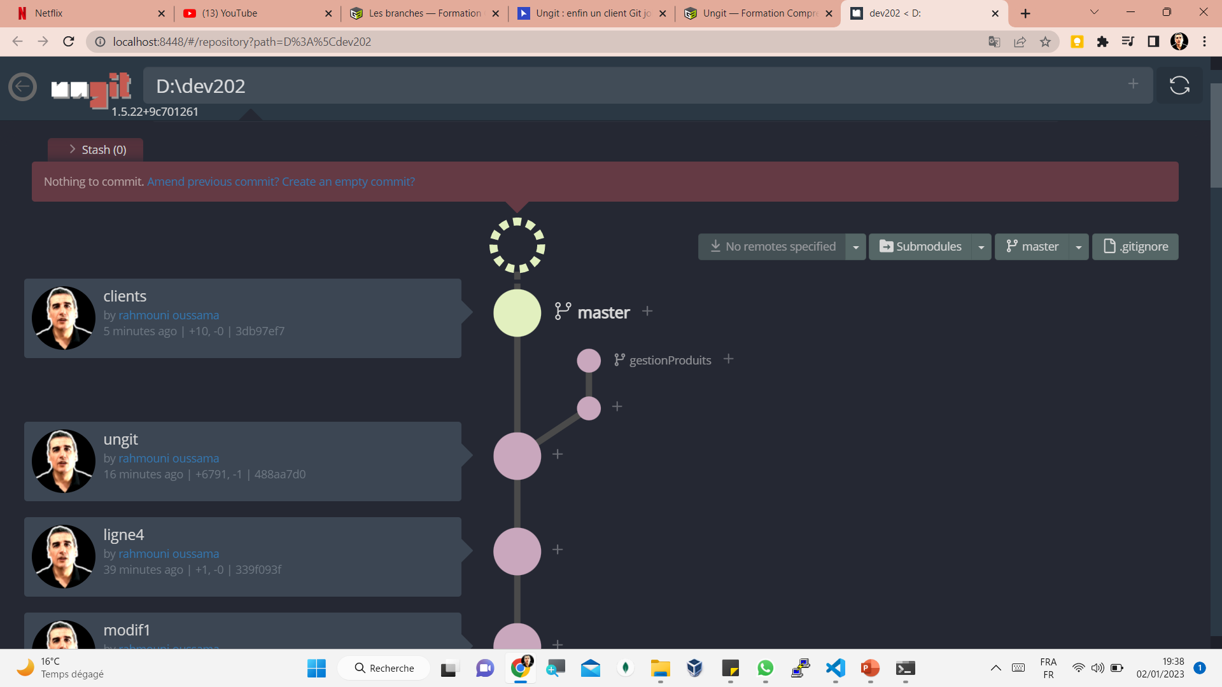
Utilisation de ungit
Ungit est repository node.js qui permet de visualiser d’une façon graphique l’état actuel du répository
Pour l’installer il faut tout d’abord installer node.js
Puis lancez la commande npm install –g ungit
Entrez dans votre dossier puis tapez la commande ungit
Un serveur web local sera lancé sur le port 8448 et vous pouvez travaillez ou observer d’une façon visuelle votre index

Slide 39
Changement de branche en cours
Vous pouvez changer votre branche actuelle en utilisant la commande checkout
git checkout <nom de la branche>

Slide 40
Un peu de pratique
Créez une nouvelle branche qui s’appel gestionClients git branch gestionClients
Regardez sur ungit c’est la branche master qui est sélectionnée
Passez sur la branche gestionClients
Git checkout gestionClients
Regardez sur ungit que c’est la branche gestionClients qui est sélectionnée
Ajoutez le fichier client.php et remplissez le avec qlq ligne, ajoutez le à l’index avec add et faites un commit
Ajoutez d’autres lignes et faites la commande commit avec –a et –m
Regardez maintenant ungit. Qu’est ce que vous constatez
Passez sur la branche master
Lister les fichiers du dossier
Est-ce que le fichier client.php existe? Pourquoi?
Revenez sur la branche gestionClients
Ajoutez une feuille de style style.css et assosiez la avec la balise link a votre fichier client.php
Commitez le tous et revenez sur la branche master

Slide 41
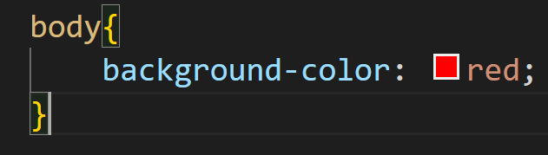
Un peu de pratique
Creez une autre branche qui s’appel gestionFournisseurs
Passez sur cette branche
Creez le fichier fournisseur.php
Ajouter le corps html de la page
Ajoutez le fichier style.css (puisqu’il n’existe pas sur cette branche)
Ajoutez le code suivant dans la feuille de style
Ajoutez le tout a votre index de la branche
Commitez la version
Regardez votre log avec l’option oneline
Passez sur la branche master
Biensur tous les fichiers des autres branches n’existent pas quand vous tapez la commande dir

Slide 42
Fusioner les branche
Pour fusionez deux branche
1 – Placez vous sur la branche qui va recevoir les modifs
2 – tapez git merge <nom de la branche>

Slide 43
Fusion en pratique
Placez vous sur master
Tapez la commande git merge gestionClients
Regardez sur ungit. Qu’est ce que vous constatez?
Lister les fichiers de votre dossier. Est-ce que les deux fichiers client.php et syle.css existent?

Slide 44
Supprimer une branche déjà fusionnée
Pour supprimez une branche que vous avez fusionné assurez vous que toutes les modifications sont déjà comité et qu’ils sont fusionnée puis tapez la commande
git branch –d <nom de la branche>

Slide 45
Testez la suppression de la branche gestionClients
Tapez la commande
git branch –d gestionClients
Regardez ungit
Essayez de passer sur cette branche. Qu’est ce que vous constatez?

Slide 46
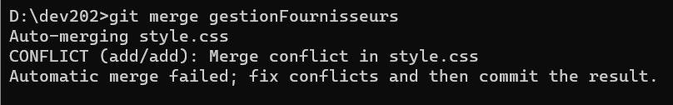
Gestion des conflits
Essayez de merger la branche gestionFrounisseurs dans la branche master
git checkout master
git merge gestionFournisseurs
Vous allez avoir un problème de conflit puisque le fichier style.css existe déjà et qu’il y a des modifs dans la nouvelle branche
Ouvrez le fichier style.css dans votre éditeur de texte habituel
Réglez les conflits en supprimant les commentaires du git
Stagez vos modifs avec git add –all
Commitez vos modifs avec git commit –m ‘resolutions des conflits style.css’

Slide 47
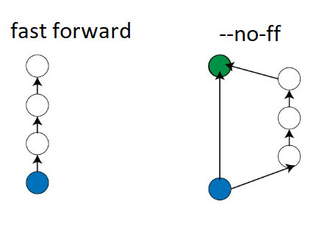
fast-forward
Lors de de la fusion fast-forward l’historique des modifs de l’ancienne branche sera supprimé alors que si vous le faites en -–no-ff il sera conservé
Par défaut il est -–no-ff lorsqu’il s’agit d’une fusion local

Slide 48
Dépôt distant
Un dépôt distant est un dossier sur une machine réseau/cloud qui va accueil l’index git et qui sera synchroniser par les membres de l’équipe de développement.
Pour initialiser un dépôt Distant, il faut créer un dossier sur le serveur et taper la commande
git init -–bare
Si vous regardez le contenu du dossier vous aller trouver directement les fichiers de l’index, ce répository ne va pas contenir les fichiers du projet mais seulement les informations du tracking avec lesquelles il peut reconstituer le projet.

Slide 49
La commande clone
La commande clone permet de cloner un depot distant sur un depot local
git clone d:\depotDistant depotLocal
Normalement il faut remplacer d:\depotDistant par le chemain réseau ou l’url internet du repository distant
Regardez le contenu du depotLocal vous allez trouver le fameux dossier de l’index .git

Slide 50
La commande remote
Il autre façon de connecter un repository local avec un repository distant, c’est avec l’utilisation de la commande remote
Créez un dossier local nomez le par exemple depotLocal entrer dans ce dossier et initialiser le avec la commande git init, puis tapez la commande
git remote add origin d:\depotdistant
Origin représente le nom de la branche distante
D:\depotdistant doit être remplacé par le chemin réseau ou l’url internet
Tapez maintenant git remote –v
Vous allez voir que le dossier local est lié au dossier distant

Slide 51
Changer l’alias du dépôt distant
Pour renommer le nom que tu as désigner pour appeler ton dépôt distant « origin » en général il suffit de faire la commande
git remote rename origin test
Pour visualiser le nouveau nom
git remote -v

Slide 52
Supprimer l’alias du dépôt distant
Pour supprimer l’alias du dépôt distant il suffit de faire la commande
git remote remove origin
Visualiser la liste des dépôts distant avec
git remote –v

Slide 53
Récupération des modifications au dépôt distant
Pour récupérer la dernière version (commit) du dépôt distant il suffit d’utiliser la commande git pull, git va vous demander de préciser le nom du depot distant et le nom de la branche et il faut écrire
git pull origin master
Pour éviter d’écrire l’alias du dépôt distant et le nom de la branche il faut dans un premier temps faire
Git pull -–set-upstream origin master
Et puis dans les prochaines récupération tapez just git pull

Slide 54
Envoi des modifications au dépôt distant
Pour Envoyer les modifications apportés sur votre dépôt local au dépot distant faut utiliser git push, si vous n’avez pas indiquer –-set-upstream comme ce qu’on a fait pour pull tapez git push --set-upstream origin master pour la première fois et puis continuer a taper juste git push

Slide 55
Conflits lors des push
Si vous souhaitez faire des push alors que vous n’avez pas encore apporté toutes les commits effectué sur la même branche du serveur vous devez faire un pull avant de faire le push. Et cela va faire un merge de la branche du serveur avec votre branche et ça ne fais pas très propore pour la gestion de notre historique, c’est pour cela qu’il plus approprié d’utiliser git pull –-rebase au lieu de git pull pour récupérer la dernière version et faire la fusion sans laisser de traces et puis faites votre push sans problèmes

Slide 56
Travailler avec les branches distants
Créez une branche locale et nommez la par exemple branche2
git branch branche2
Passez dans cette branche avec checkout et apportez des modifs et faites vos commits.
Envoyez vos modifications au depot distant sous la meme branche
git push origin branche2
Afficher la liste des branches distants
git branche –r
Supprimer la branche de votre depot local
git branch -d branche2
Supprimer la branche du deport distant
git push –-delete branche2

Slide 57
Planquer les travaux en cours - Stash
Le stash en Git est un emplacement temporaire où vous pouvez stocker des modifications de votre dépôt qui ne sont pas encore prêtes à être commitées. Le stash est utile lorsque vous avez des modifications en cours et que vous devez passer à un autre travail qui nécessite de changer de branche ou de récupérer une version antérieure de votre dépôt.
Si vous tapez git stash tous les travaux effectuées après le dernier commit seront supprimé et stocké dans un brouillon (ou planque ou même mémoire temporaire) pour les rappeler au moment volue

Slide 58
Lister les travaux en stash
Pour voir la liste des travaux en stashe tapez
git stash list
Au moment de l’enregistrement du stash vous pouvez taper votre propre nom de stage avec
git stash save message du stash

Slide 59
Re-appliquer les modifs stockés dans le stash
Apply applique tous le contenu du stash sans supprimer le stash
git stash apply
Vous pouvez appliquer juste une entrée du stage sans la supprimer avec
git stash apply stash@{1}
Pop applique tous le contnu du stash et vide le stash
git stash pop
Vous pouvez appliquer juste une entrée du stage et la supprimer du stash avec
git stash pop stash@{1}

Slide 60
Vider le stash
Pour vider le stash il suffit de taper
git stash drop

Slide 61
Visualiser le contenu d’une entrée du stash
Pour visualiser le contenu d’une entrée du stash tapez
Git stash show stash@{1}
Pour avoir plus de details tapez
Git stash show stash@{1} –p

Slide 62
Appliquer le stash dans une nouvelle branche
Si vous souhaitez valider et passez les modifs que vous êtres entrains de faire sur la branche encours dans une nouvelle branche, vous n’avez qu’a les stasher dans une nouvelle branche comme suit
git stash branch demo

Slide 63
Intégrer les fichiers non suivis
La commande stash n’intégre pas autormatiquement les fichier untracked pour cela vous n’avez pas besoin de faire git add –all, il suffit de faire
git stash save ‘‘message’’ –u //--include-untracked

Slide 64
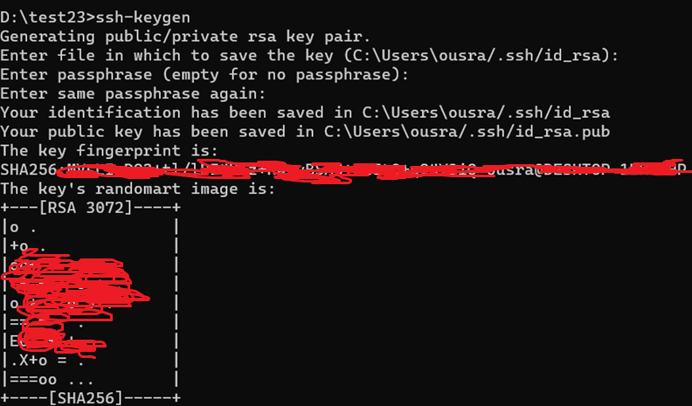
Comment se connecter à GitLab avec une clé ssh
Comment créer la Clé ssh
Pour sécuriser votre repository et éviter à chaque fois de tapez les identifiants pour les dépot distants privé, vous devez générer une clé ssh et l‘ajouter à votre profil git lab
Tapez la commande ssh-keygen

Slide 65
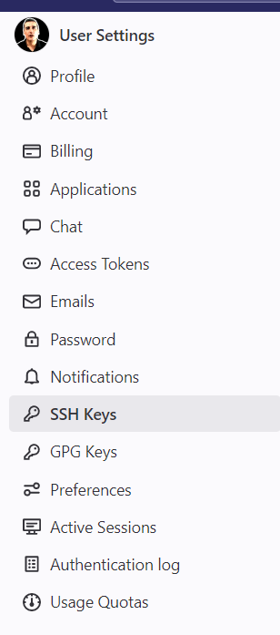
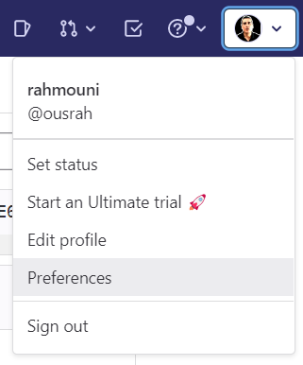
Comment se connecter à GitLab avec une clé ssh
Comment Configurer le profil Gitlab

Slide 66
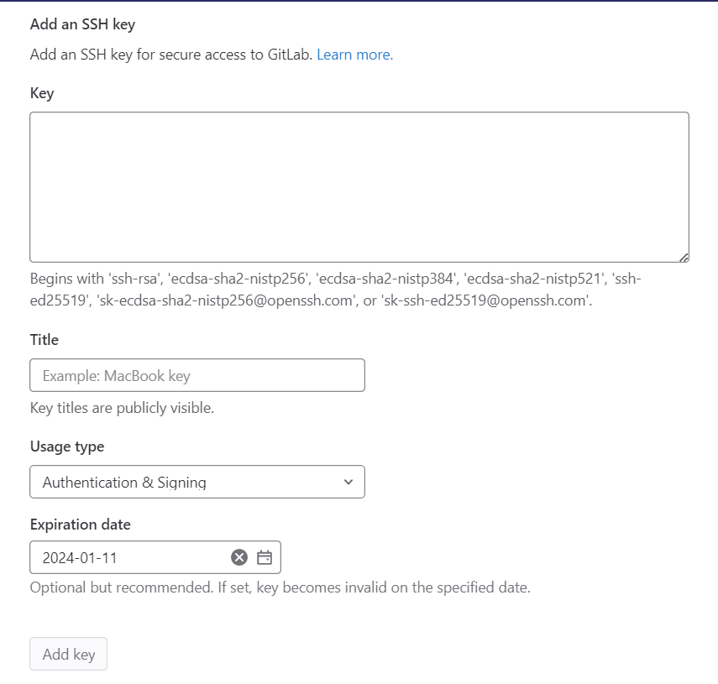
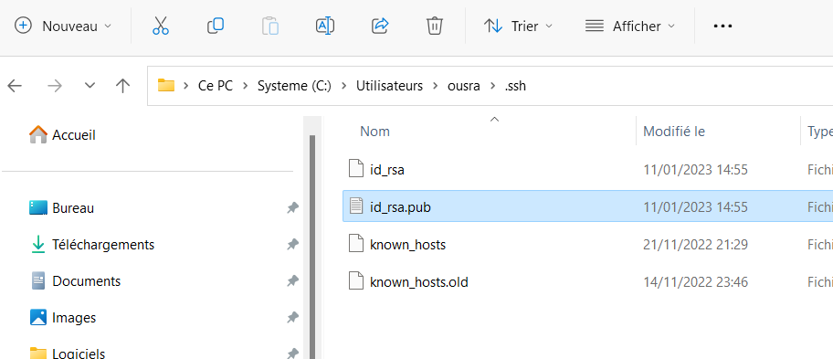
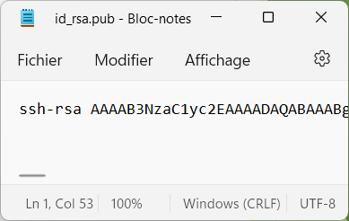
Comment Configurer le profil Gitlab

Slide 67
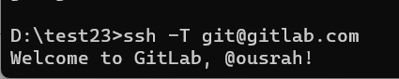
Comment se connecter à GitLab avec une clé ssh
Ouvrez le fichier id_rsa.pub dans bloc notes puis copiez son contenu en entier et colle le dans l’éditeur des clé ssh de gitlab et cliquez sur addkey
Sur votre pc local tapez la commande ssh -T git@gitlab.com
Félicitations vous pouvez désormais intéragir avec votre répository distant
Vous pouvez créer un repo distant et le cloner et l‘associer à un depot local déjà crée.

